Slide 1

Лабораторная работа №8
Составление программ с использованием массивов как формальных параметров подпрограмм
доцент ОХИ ИШПР ТПУ, к.т.н.
Чузлов Вячеслав Алексеевич
2020

Slide 2
Массивы, как формальные параметры подпрограмм
Формат описания:
type
matrix = array [1..n, 1..m] of real;
arr = array [1..n] of real;
procedure < имя процедуры > (a: matrix; var b: matrix);
// раздел описаний процедуры
begin
// исполняемая часть процедуры
end;
function < имя функции > (b: arr): real;
// раздел описаний функции
begin
// исполняемая часть функции
end;

Slide 3
Массивы, как формальные параметры подпрограмм
Формат описания с использованием динамических массивов:
type
matrix = array of array of real;
arr = array of real;
procedure < имя процедуры > (a: matrix; var b: matrix);
// раздел описаний процедуры
begin
// исполняемая часть процедуры
end;
function < имя функции > (b: arr): real;
// раздел описаний функции
begin
// исполняемая часть функции
end;

Slide 4
Пример 1
Составить процедуру для определения элементов массива В(5,3) как квадратов от элементов массива С(5,3). Определить среднее арифметическое элементов массива В(5,3). Элементы массива С(5,3) считать из файла, результаты расчета вывести в файл.
Исходные данные:

Slide 5
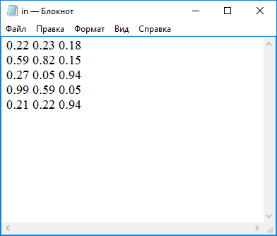
Решение
program lb08_01;
type
a = array [1..5, 1..3] of real;
var
i, j: integer;
b, c: a;
s: real;
f1, f2: text;
procedure p(c: a; var b: a; var s: real);
var
i, j: integer;
begin
s:= 0;
for i:= 1 to 5 do
for j:= 1 to 3 do
begin
b[i, j]:= sqr(c[i, j]);
s:= s + b[i, j]
end;
s:= s / (i * j)
end;

Slide 6
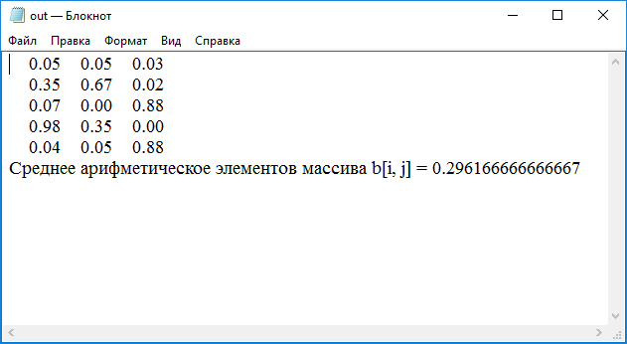
Решение
begin
assign(f1, 'in.txt');
reset(f1);
assign(f2, 'out.txt');
rewrite(f2);
for i:= 1 to 5 do
begin
for j:= 1 to 3 do
read(f1, c[i, j]);
readln(f1);
end;
p(c, b, s);
for i:= 1 to 5 do
begin
for j:= 1 to 3 do
write(f2, b[i, j]:8:2);
writeln(f2)
end;
writeln(f2, 'Среднее арифметическое элементов массива b[i, j] = ', s);
close(f1);
close(f2)
end.

Slide 7
Пример 2
Составьте подпрограмму-функцию для нахождения суммы элементов массива b(5, 5). Элементы массива b(5, 5) заполните случайными числами из интервала (1, 5).

Slide 8
Решение
program lb08_2;
type
a = array[1..5, 1..5] of real;
var
i, j: integer;
b: a;
s: real;
function f(b: a): real;
var
i, j: integer;
s: real;
begin
s:= 0;
for i:= 1 to 5 do
for j:= 1 to 5 do
s:= s + b[i, j];
f:= s;
end;
begin
randomize;
for i:= 1 to 5 do
for j:= 1 to 5 do
b[i, j]:= random(5) + 1;
s:= f(b);
writeln('Сумма элементов массива = ',s);
end.

Slide 9
Задание 1
Последовательность элементов задана формулой общего элемента:
a[i] = arctg (2*i + i/n) – sin (i + n)
где i изменяется от 1 до n. Составьте процедуру для нахождения:
Максимального элемента последовательности;
Номера максимального элемента последовательности;
Минимального элемента последовательности;
Номера минимального элемента последовательности;
Суммы элементов этой последовательности с четными индексами;
n = 10.

Slide 10
Задание 2
Составьте подпрограмму–процедуру для вычисления произведения элементов каждой строки матрицы В(5,3) и определения наибольшего значения из этих произведений (PN). Полученное значение PN используйте при вычислении:
m = 2,6e-4;
C_{i} = 3.42, 11.2, 0.4, 6.23, 15.64;

Slide 11
Задание 3
Составьте подпрограмму–функцию для вычисления среднего арифметического положительных элементов каждого столбца матрицы А(3,4) и нахождения суммы полученных значений (SA). Значение SA используйте при вычислении:
b = 0.294;
X[i] = 10, 20, 30, 40, 50;

